Slide 1

Турслет - 2014
Целью этого мероприятия были:
- Формирование системы ценностей, ориентированных на сохранение физического и духовного здоровья молодого поколения;
- Совершенствование форм и методов просветительской работы среди обучающих, воспитанников и их родителей.
Организаторами мероприятия – Ледкова Н.Ю. педагог-организатор, Ледков Е.В. директор школы.

Slide 2

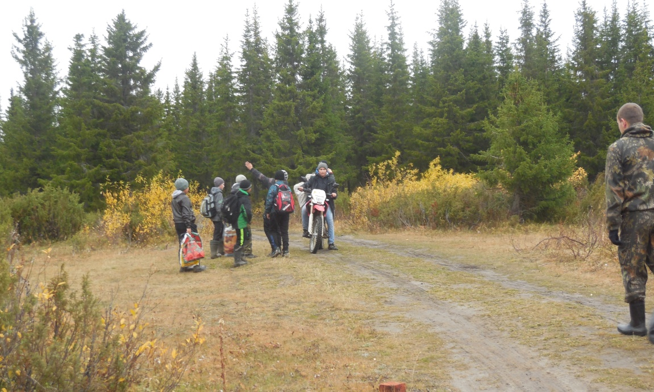
На подготовительном этапе были сделаны следующие мероприятия:
составление плана мероприятий;
совещание классных руководителей;
экологический десант с 7 - 11 классами;
подготовка трассы для эстафеты и территории для проведения турслёта;
подготовка оборудования для эстафеты;
формирование жюри;
проведение бесед с учащимися «Правила поведения учащихся во время проведения турслёта и инструктажа во время проведения эстафеты ».

Slide 3
Этапы проведения:
Общешкольная линейка (проверка количества учащихся по классам, порядок проведения турслёта, конкурсы и спортивные состязания, каждый класс представил название своей команды, девиз, эмблему и спел песню команды)
Эстафета (сформированы 5 команд по 6 человек)
Проведение эстафеты для 5-7; 8-9 классов. В команде по 6 человек.
«Бег с картошкой» (бег с теннисной ракеткой и шариком)
«Бег в мешке» (бег в мешке)
«Бег в слепую» (бег с завязанными глазами, огибая кегли)
«Бег по газетам» (бег по газетам, переправа)
«Бег с мячом» (бег с мячом по 2)
«Дорога счастья»
Спортивные соревнования – футбол, канат.
Чаепитие у костра
Экологический десант.

Slide 4
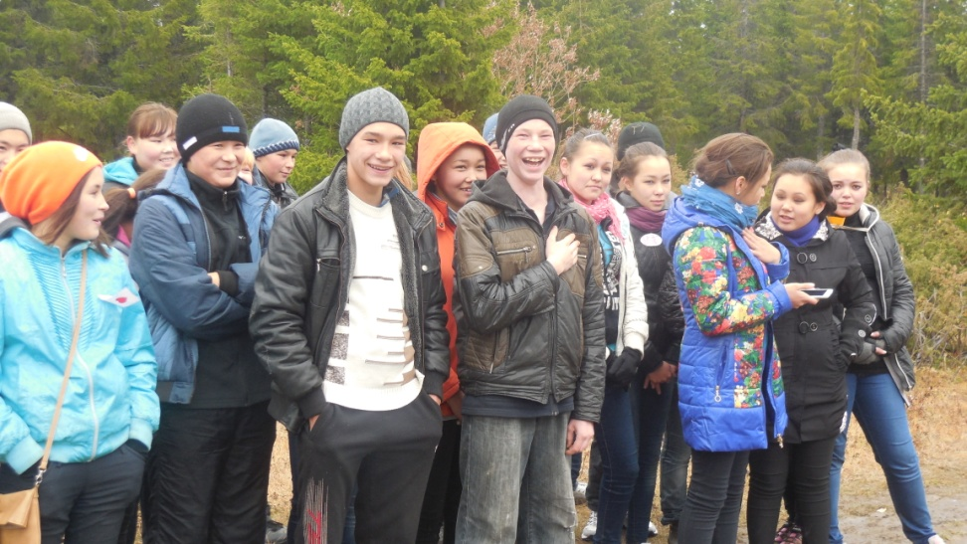
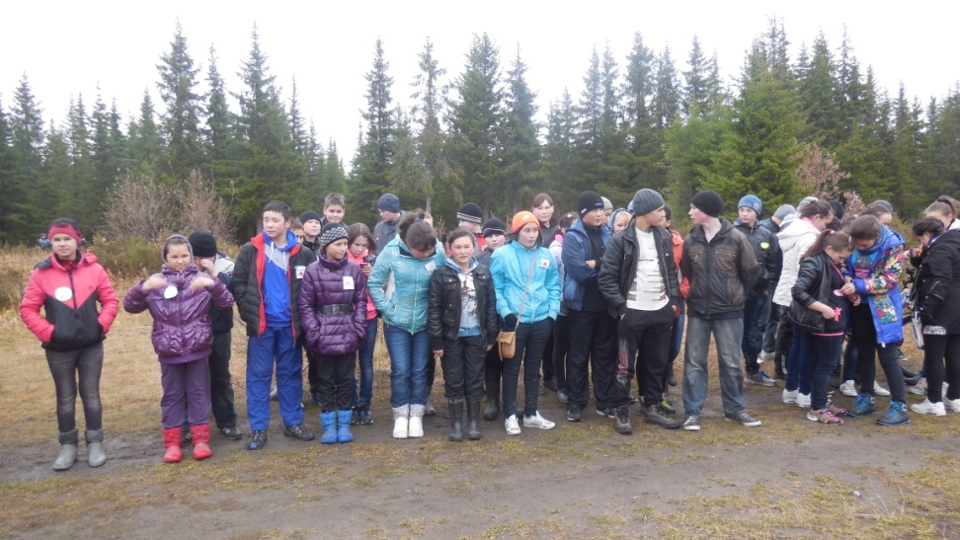
Общешкольная линейка (проверка количества учащихся по классам, порядок проведения турслёта, конкурсы и спортивные состязания, каждый класс представил название своей команды, девиз, эмблему и спел песню команды)

Slide 5
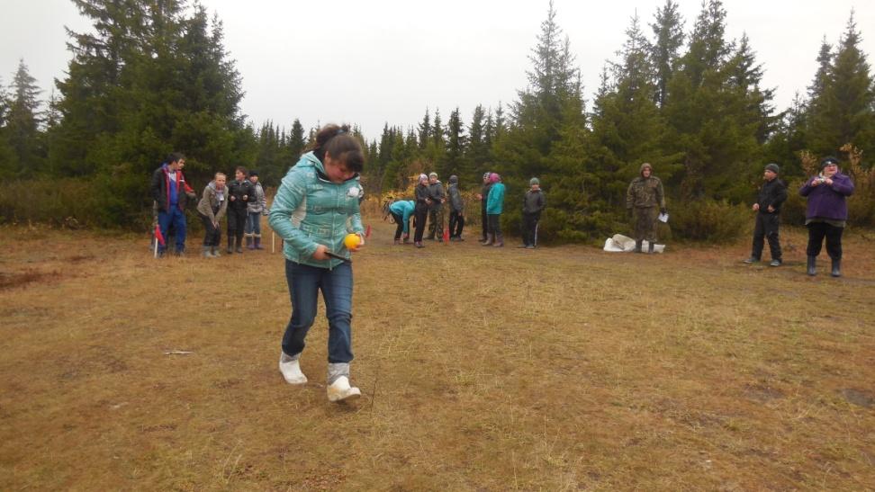
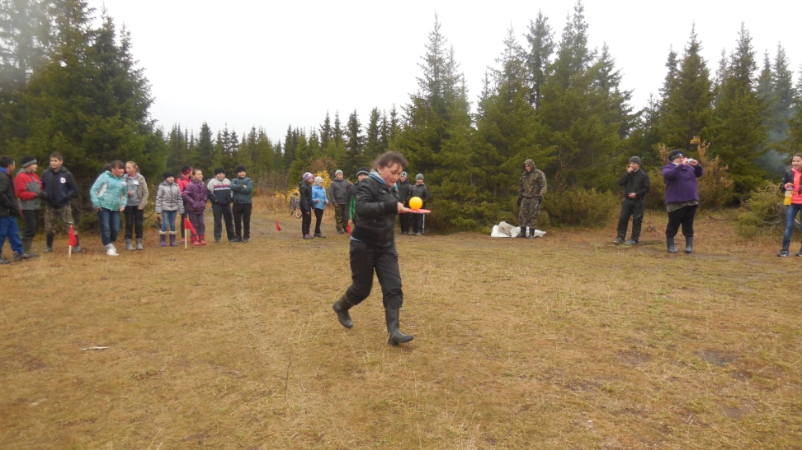
«Бег с картошкой» (бег с теннисной ракеткой и шариком)

Slide 6
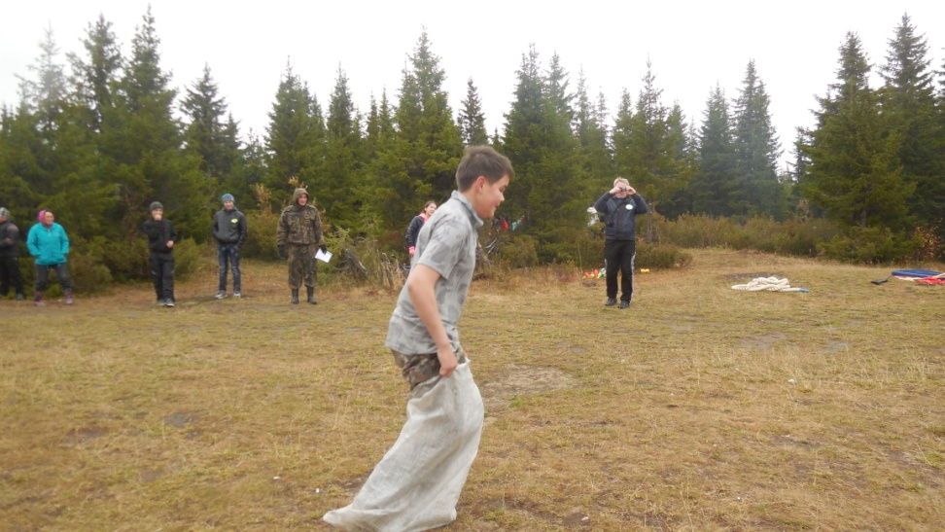
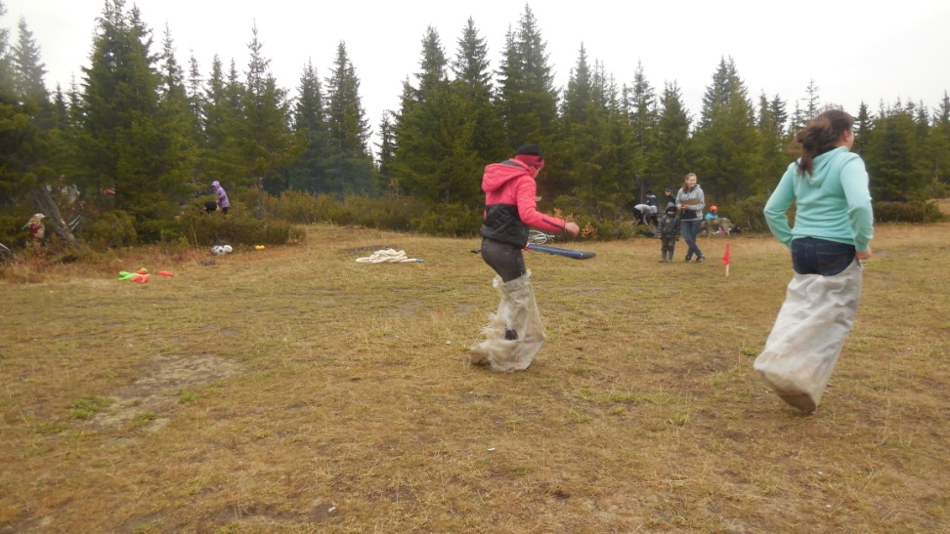
«Бег в мешке» (бег в мешке)

Slide 7
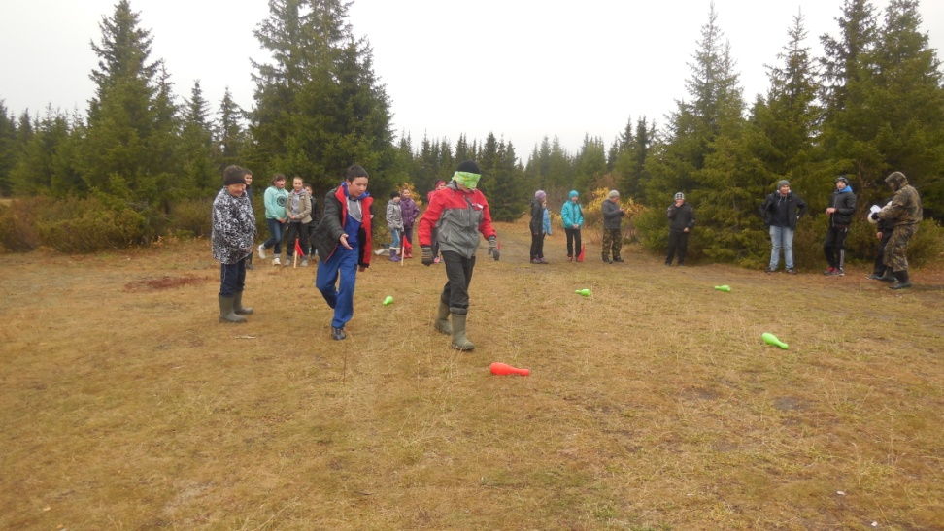
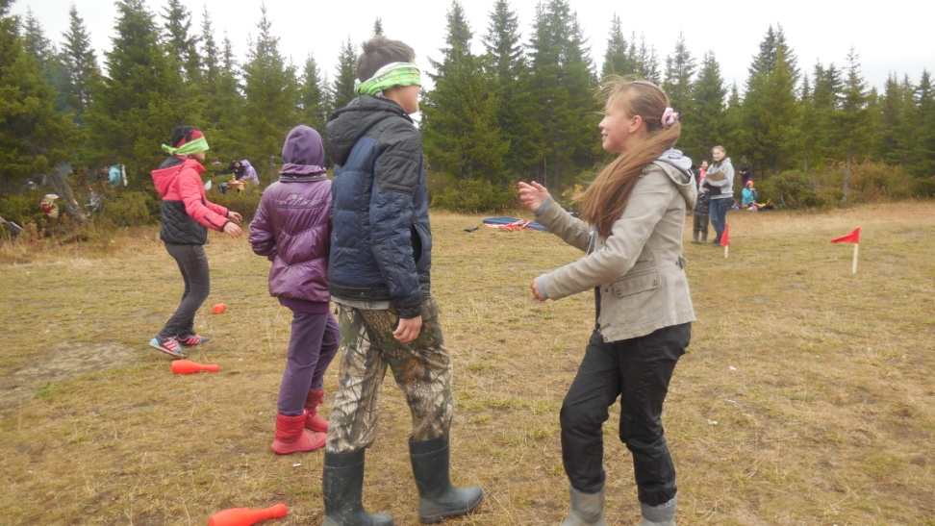
«Бег в слепую» (бег с завязанными глазами, огибая кегли)

Slide 8
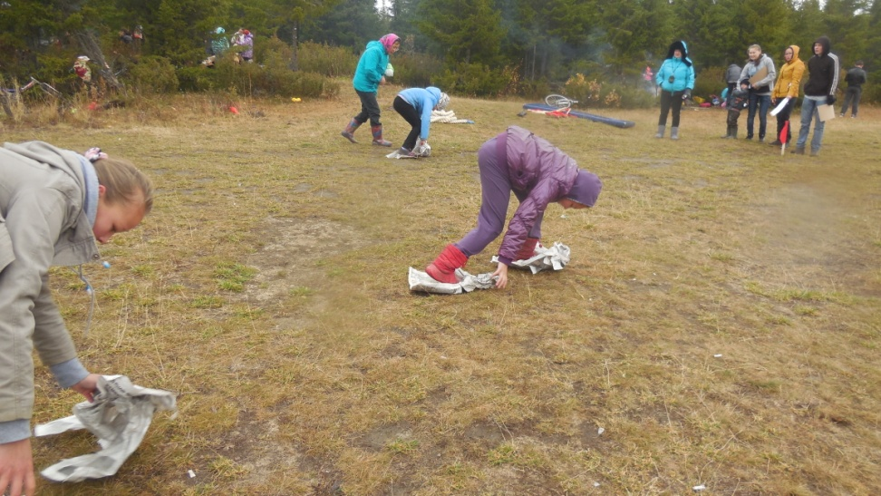
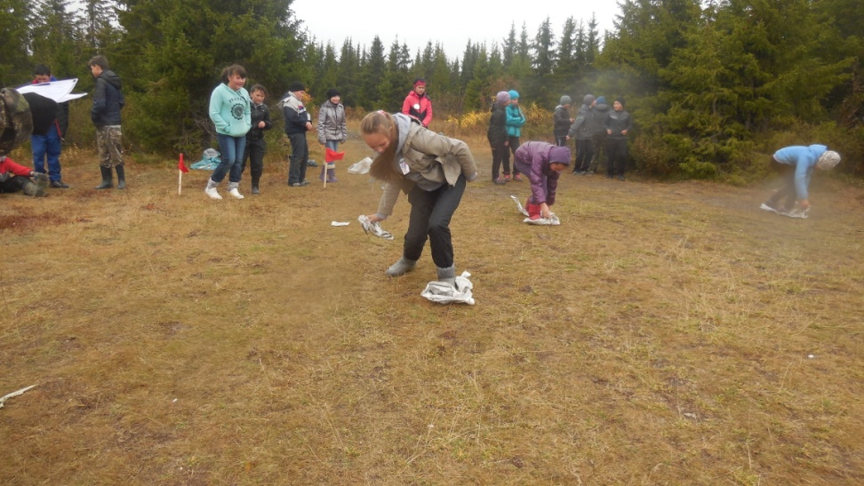
«Бег по газетам» (бег по газетам, переправа)

Slide 9
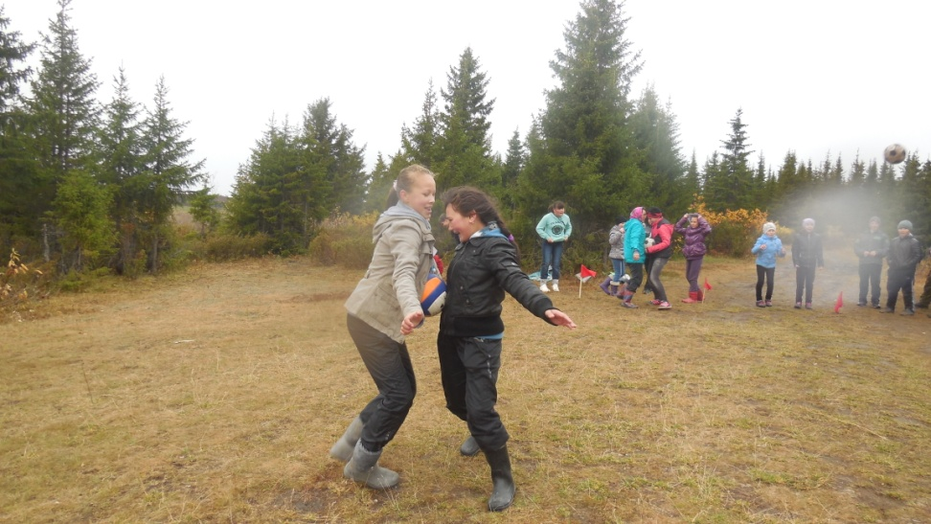
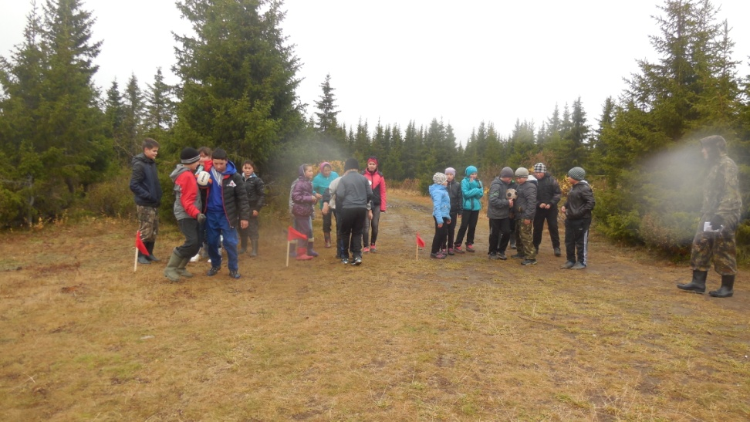
«Бег с мячом» (бег с мячом по 2)

Slide 10
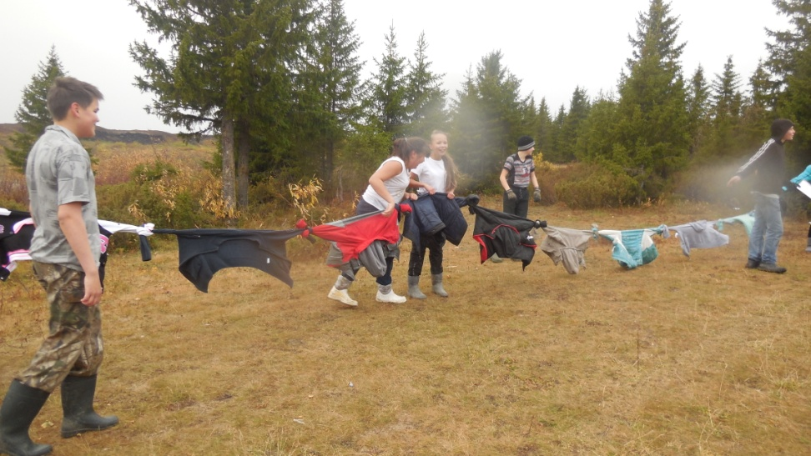
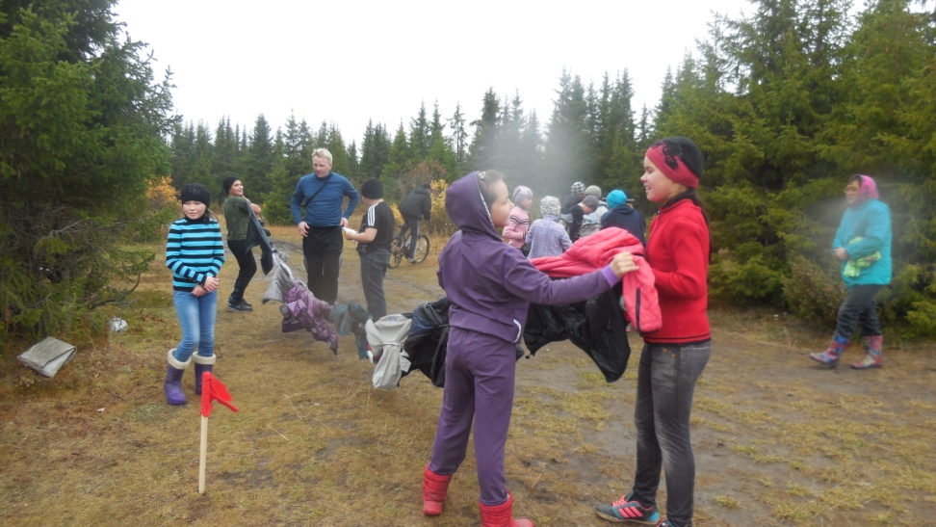
«Дорога счастья»

Slide 11
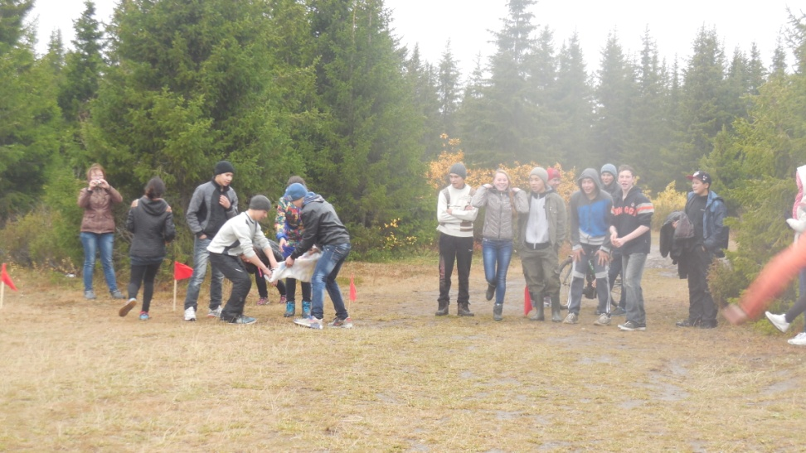
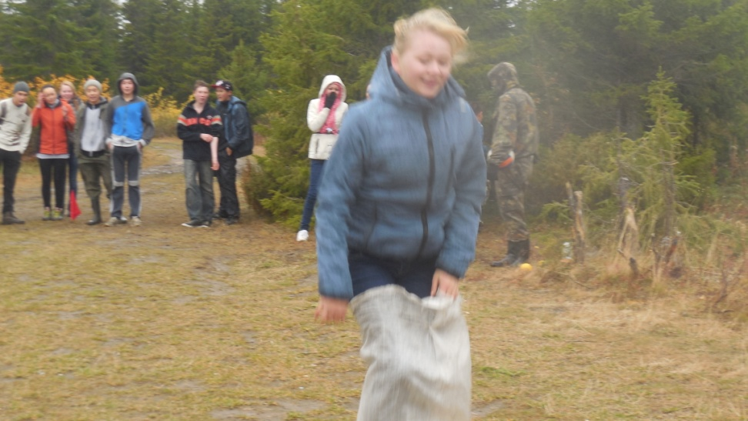
Игра старшеклассников!

Slide 12
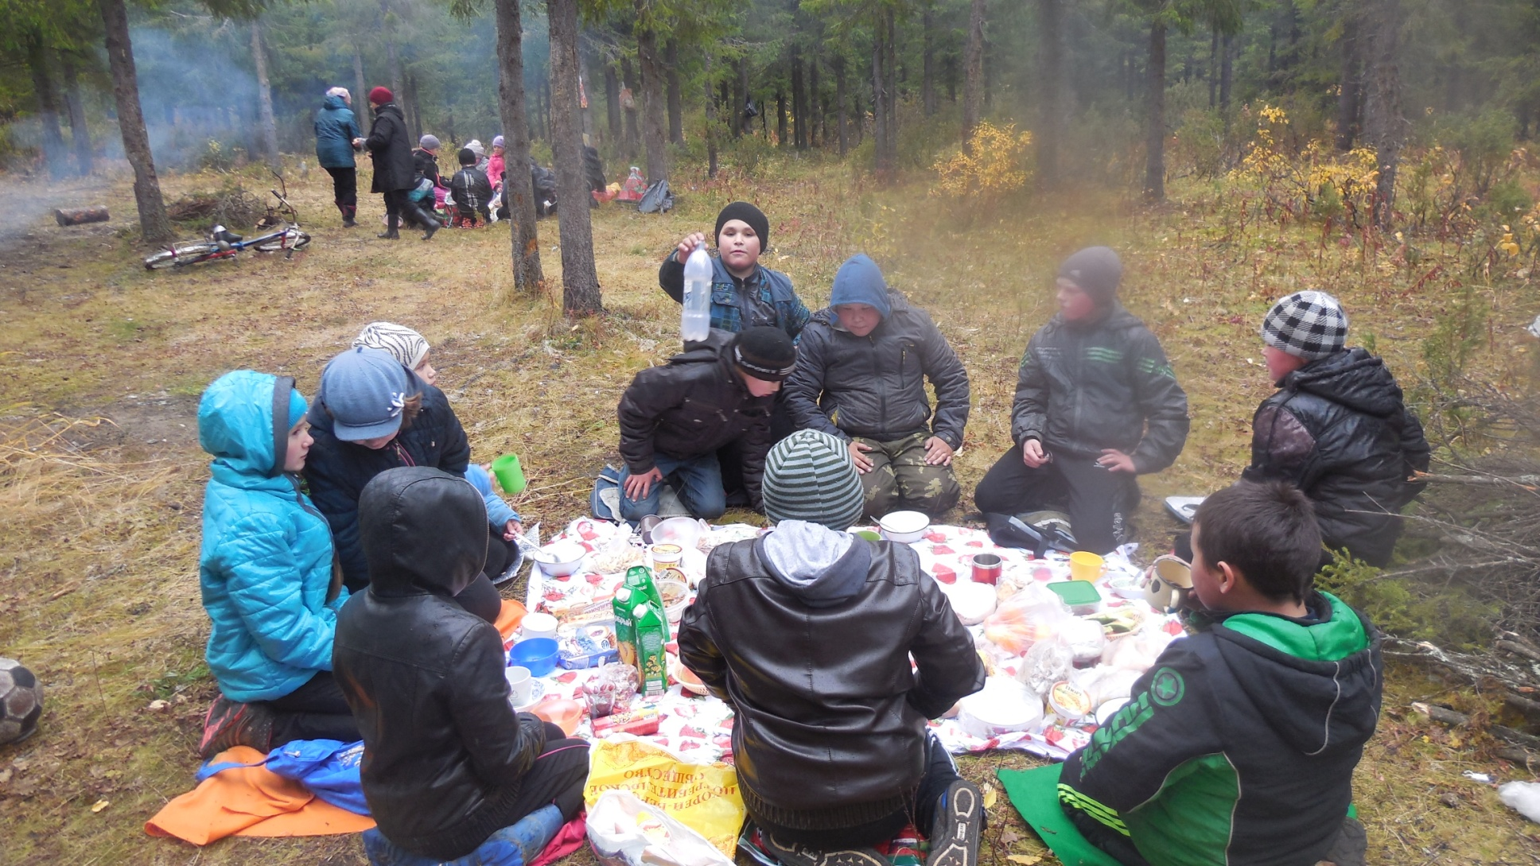
Чаепитие.

